Slide 1
§7.2 二元选择模型
Binary Choice Model
一、二元离散选择模型的经济背景
二、二元离散选择模型
三、二元Probit离散选择模型及其参数估计
四、二元Logit离散选择模型及其参数估计
五、二元离散选择模型的检验

Slide 2
说明
在经典计量经济学模型中，被解释变量通常被假定为连续变量。
离散被解释变量数据计量经济学模型（Models with Discrete Dependent Variables）和离散选择模型(DCM, Discrete Choice Model)。
二元选择模型(Binary Choice Model)和多元选择模型(Multiple Choice Model)。
本节只介绍二元选择模型。

Slide 3
离散选择模型起源于Fechner于1860年进行的动物条件二元反射研究。
1962年，Warner首次将它应用于经济研究领域，用以研究公共交通工具和私人交通工具的选择问题。
70、80年代，离散选择模型被普遍应用于经济布局、企业定点、交通问题、就业问题、购买决策等经济决策领域的研究。
模型的估计方法主要发展于80年代初期。

Slide 4
一、二元离散选择模型的经济背景

Slide 5
实际经济生活中的二元选择问题
研究选择结果与影响因素之间的关系。
影响因素包括两部分：决策者的属性和备选方案的属性。
对于单个方案的取舍。例如，购买者对某种商品的购买决策问题 ，求职者对某种职业的选择问题，投票人对某候选人的投票决策，银行对某客户的贷款决策。由决策者的属性决定。
对于两个方案的选择。例如，两种出行方式的选择，两种商品的选择。由决策者的属性和备选方案的属性共同决定。

Slide 6
二、二元离散选择模型

Slide 7
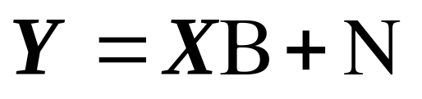
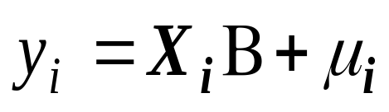

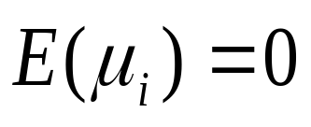
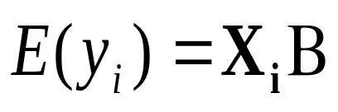
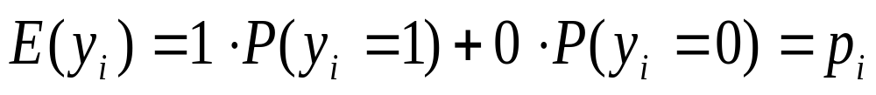
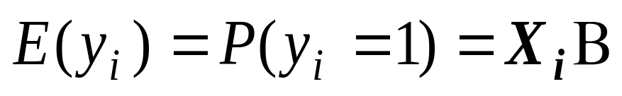
1、原始模型
对于二元选择问题，可以建立如下计量经济学模型。其中Y为观测值为1和0的决策被解释变量；X为解释变量，包括选择对象所具有的属性和选择主体所具有的属性。
左右端矛盾

Slide 8
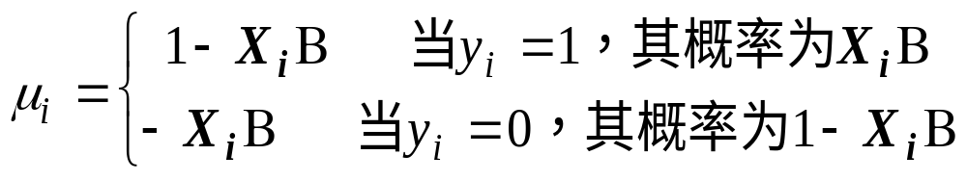
具有异方差性
由于存在这两方面的问题，所以原始模型不能作为实际研究二元选择问题的模型。
需要将原始模型变换为效用模型。
这是离散选择模型的关键。

Slide 9
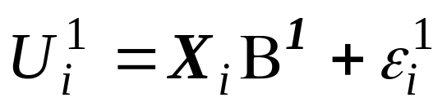
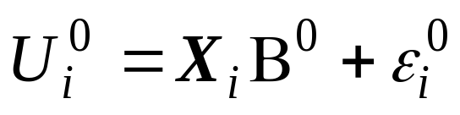
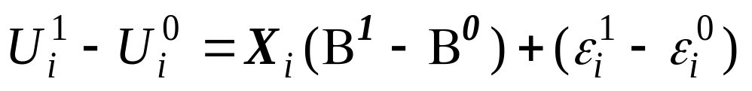
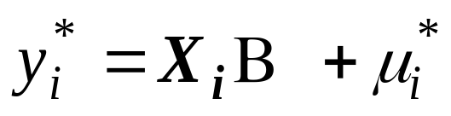
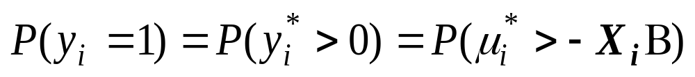
2、效用模型
第i个个体 选择1的效用
第i个个体 选择0的效用
作为研究对象的二元选择模型

Slide 10
注意，在模型中，效用是不可观测的，人们能够得到的观测值仍然是选择结果，即1和0。
很显然，如果不可观测的U¹>U⁰，即对应于观测值为1，因为该个体选择公共交通工具的效用大于选择私人交通工具的效用，他当然要选择公共交通工具；
相反，如果不可观测的U¹≤U⁰，即对应于观测值为0，因为该个体选择公共交通工具的效用小于选择私人交通工具的效用，他当然要选择私人交通工具。

Slide 11
3、最大似然估计
欲使得效用模型可以估计，就必须为随机误差项选择一种特定的概率分布。
两种最常用的分布是标准正态分布和逻辑（logistic）分布，于是形成了两种最常用的二元选择模型—Probit模型和Logit模型。
最大似然函数及其估计过程如下：

Slide 12
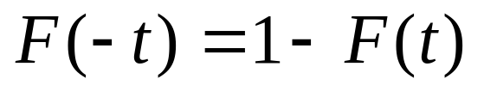
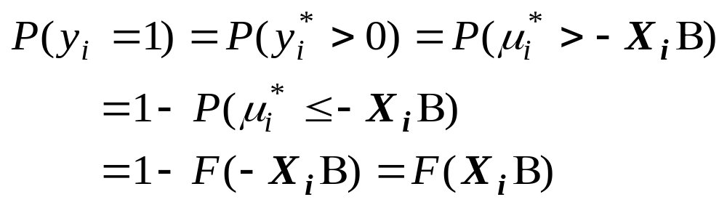
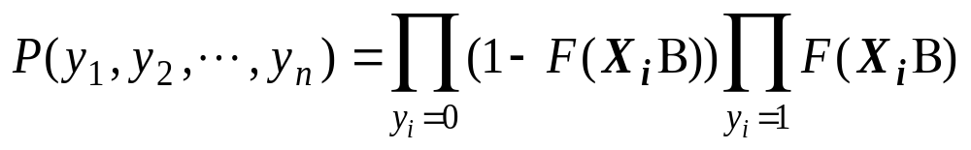
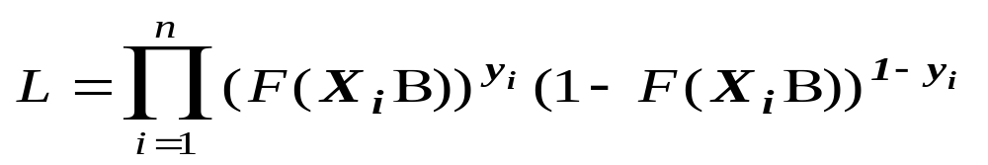
标准正态分布或逻辑分布的对称性
似然函数

Slide 13
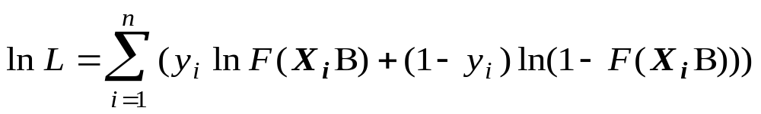
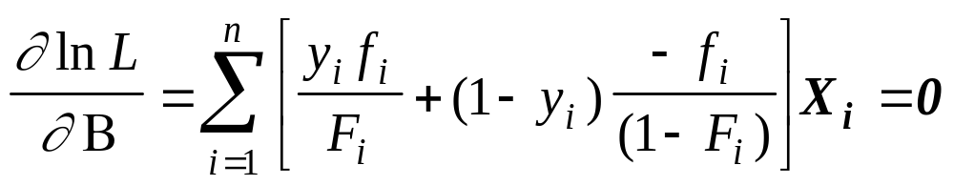
1阶极值条件
在样本数据的支持下，如果知道概率分布函数和概率密度函数，求解该方程组，可以得到模型参数估计量。

Slide 14
三、二元Probit离散选择模型及其参数估计

Slide 15
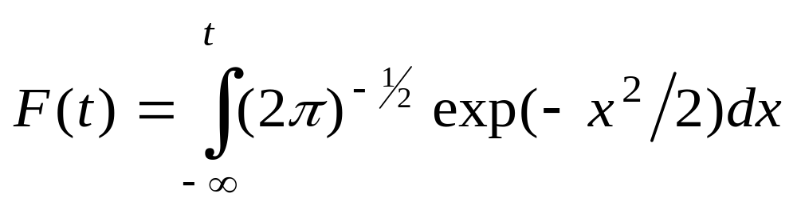
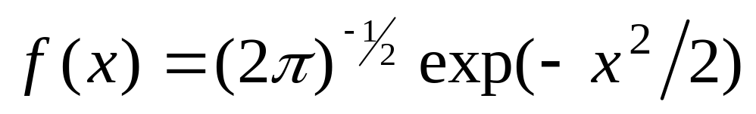
1、标准正态分布的概率分布函数

Slide 16
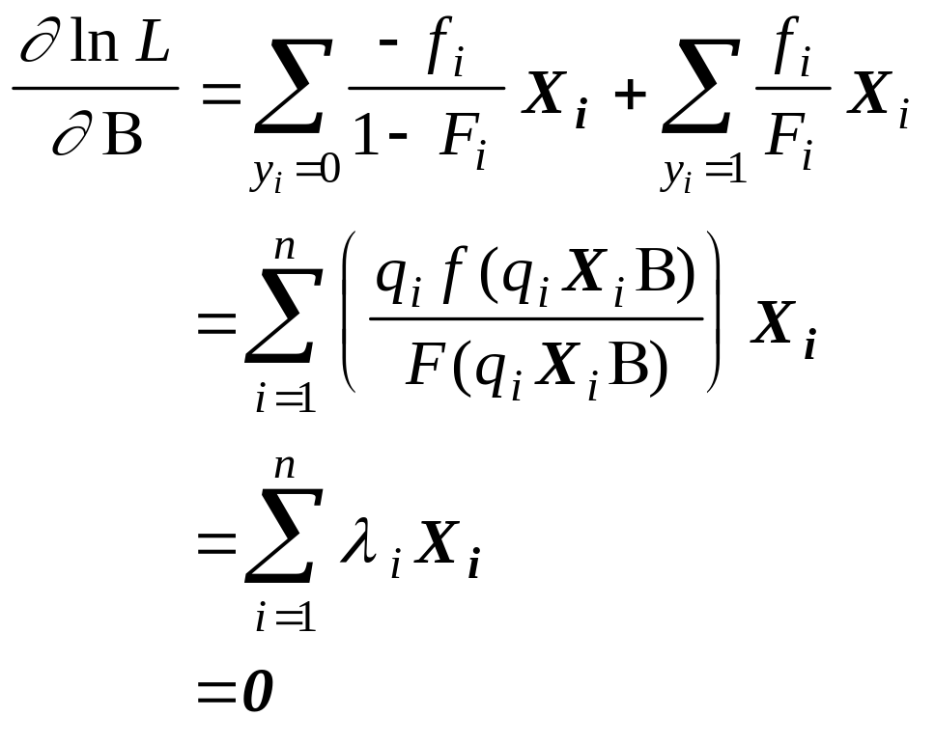
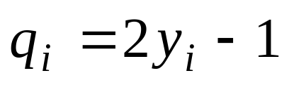
2、重复观测值不可以得到情况下二元Probit离散选择模型的参数估计

Slide 17
关于参数的非线性函数，不能直接求解，需采用完全信息最大似然法中所采用的迭代方法。
应用计量经济学软件。
这里所谓“重复观测值不可以得到”，是指对每个决策者只有一个观测值。如果有多个观测值，也将其看成为多个不同的决策者。

Slide 18
例7.2.2 贷款决策模型
分析与建模：某商业银行从历史贷款客户中随机抽取78个样本，根据设计的指标体系分别计算它们的“商业信用支持度”（CC）和“市场竞争地位等级”（CM），对它们贷款的结果（JG）采用二元离散变量，1表示贷款成功，0表示贷款失败。目的是研究JG与CC、CM之间的关系，并为正确贷款决策提供支持。

Slide 19
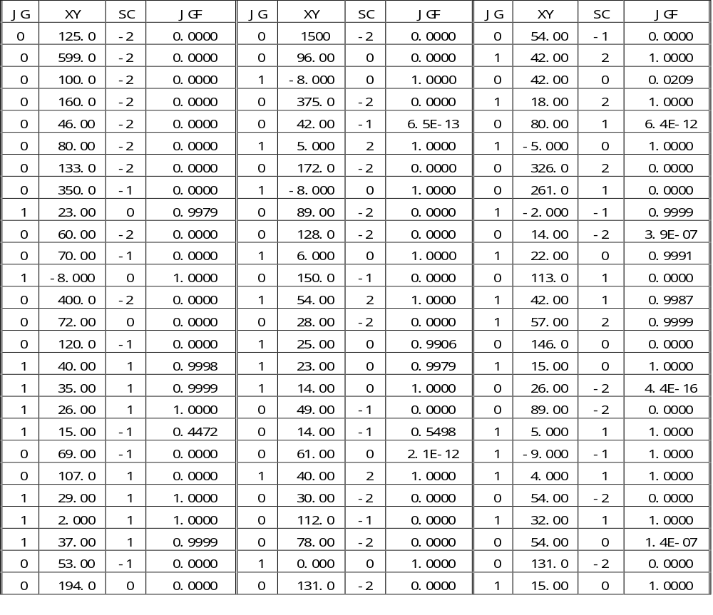
样本观测值
CC=XY
CM=SC

Slide 20
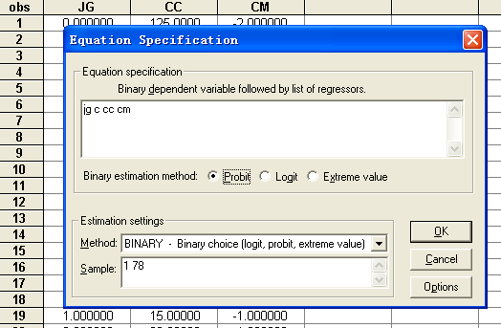

Slide 21
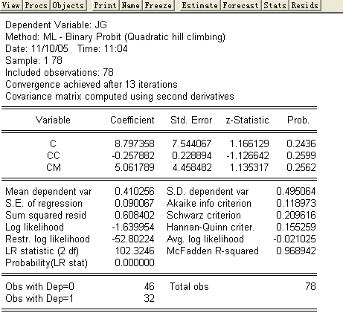

Slide 22
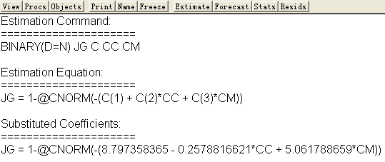
输出的估计结果
该方程表示，当CC和CM已知时，代入方程，可以计算贷款成功的概率JGF。例如，将表中第19个样本观测值CC=15、CM=－1代入方程右边，计算括号内的值为0.1326552；查标准正态分布表，对应于0.1326552的累积正态分布为0.5517；于是，JG的预测值JGF=1－0.5517=0.4483，即对应于该客户，贷款成功的概率为0.4483。

Slide 23
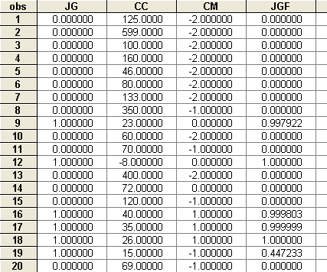
模拟预测

Slide 24
预测：如果有一个新客户，根据客户资料，计算的“商业信用支持度”（XY）和“市场竞争地位等级”（SC），代入模型，就可以得到贷款成功的概率，以此决定是否给予贷款。

Slide 25
3、重复观测值可以得到情况下二元Probit离散选择模型的参数估计
思路
  对每个决策者有多个重复（例如10次左右）观测值。
  对第i个决策者重复观测n_{i}次，选择y_{i}=1的次数比例为p_{i}，那么可以将p_{i}作为真实概率P_{i}的一个估计量。
  建立 “概率单位模型” ，采用广义最小二乘法估计 。
  实际中并不常用。

Slide 26
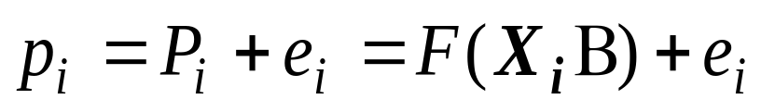
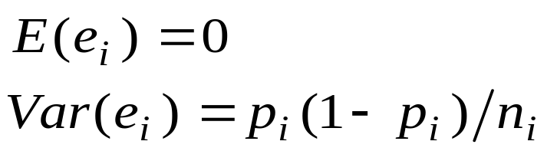
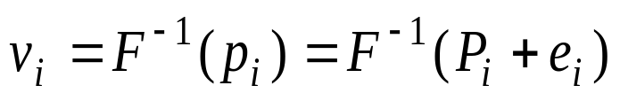
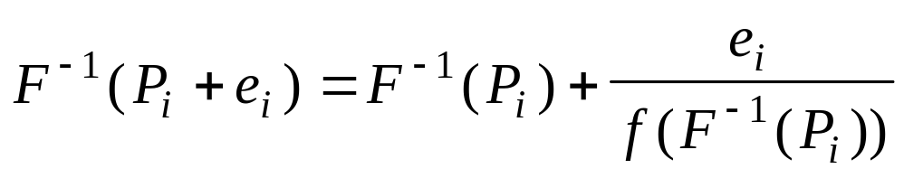
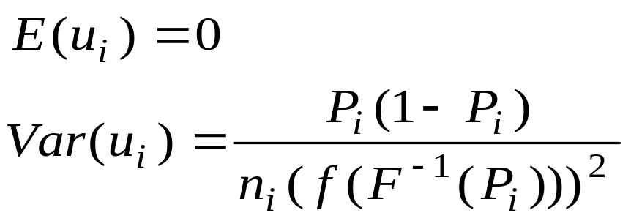
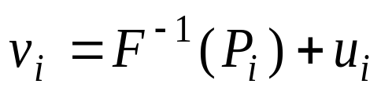
对第i个决策者重复观测n次，选择y_{i}=1的次数比例为p_{i}，那么可以将p_{i}作为真实概率P_{i}的一个估计量。
定义“观测到的”概率单位

Slide 27
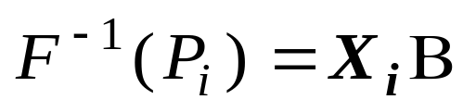
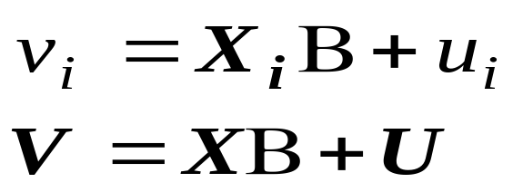
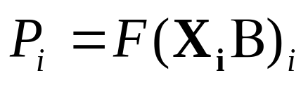
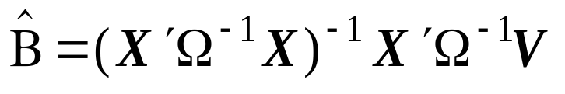
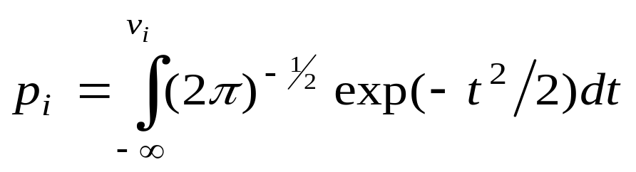
V的观测值通过求解标准正态分布的概率分布函数的反函数得到
实际观测得到的

Slide 28
四、二元Logit离散选择模型及其参数估计

Slide 29
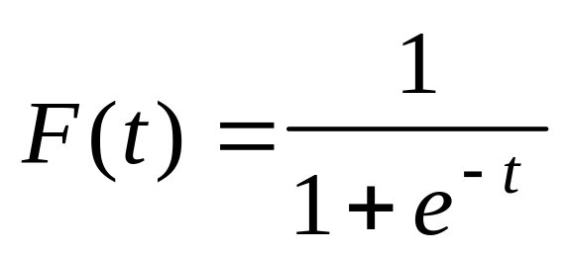
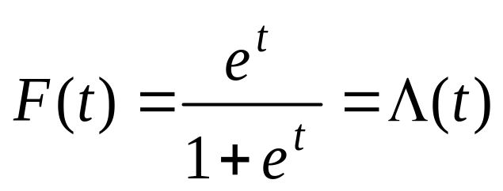
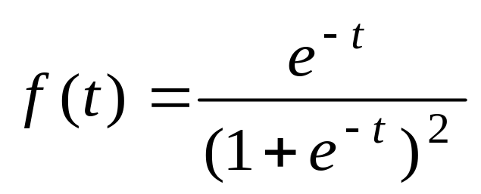
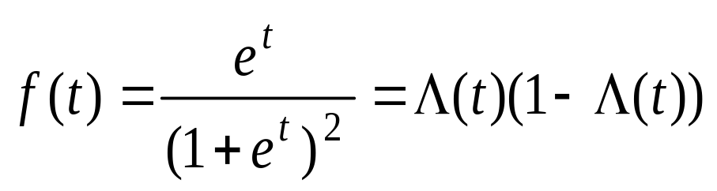
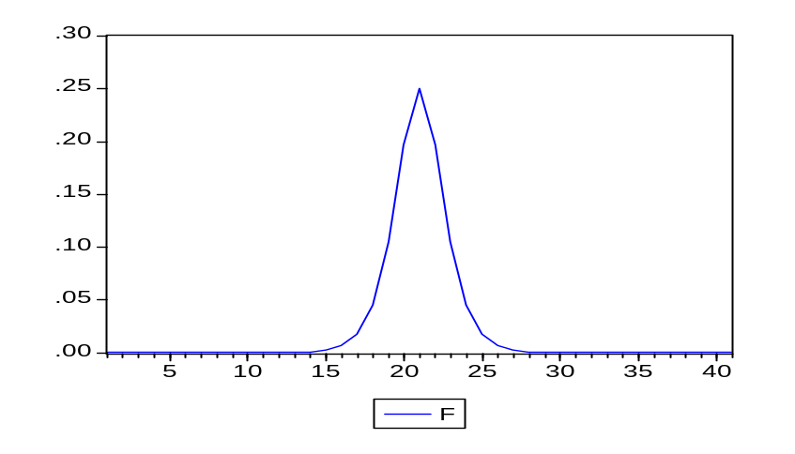
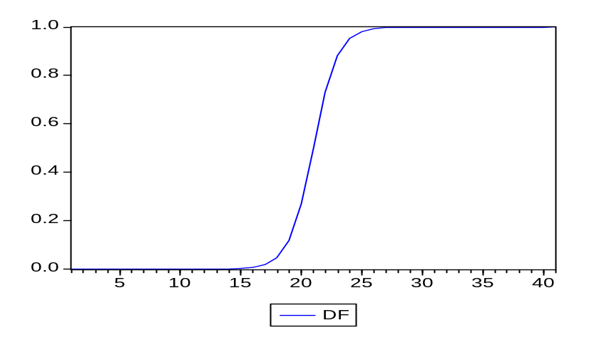
1、逻辑分布的概率分布函数

Slide 30
Börsch-Supan于1987年指出:
如果选择是按照效用最大化而进行的，具有极限值的逻辑分布是较好的选择，这种情况下的二元选择模型应该采用Logit模型。

Slide 31
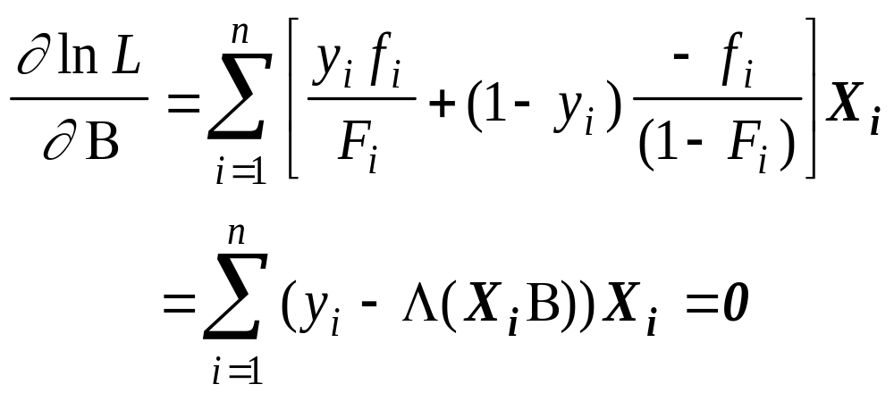
2、重复观测值不可以得到情况下二元logit离散选择模型的参数估计
关于参数的非线性函数，不能直接求解，需采用完全信息最大似然法中所采用的迭代方法。
应用计量经济学软件。

Slide 32
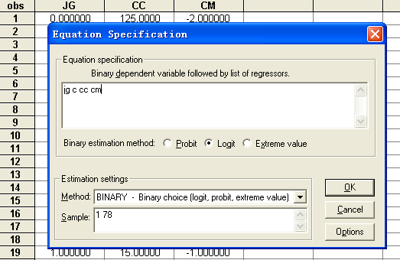

Slide 33
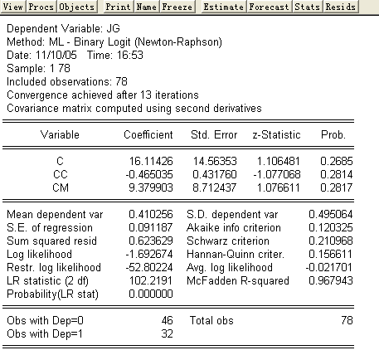

Slide 34
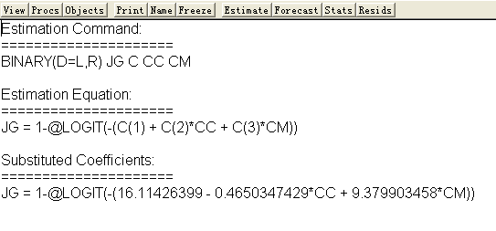

Slide 35
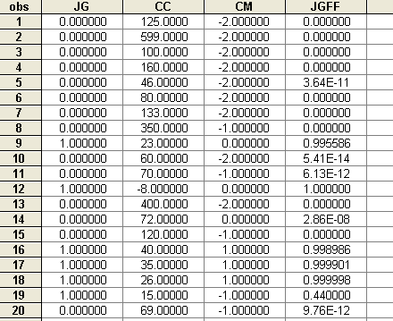
Probit
0.999999
1.000000
0.447233
0.000000

Slide 36
3、重复观测值可以得到情况下二元logit离散选择模型的参数估计
思路
  对每个决策者有多个重复（例如10次左右）观测值。
  对第i个决策者重复观测n_{i}次，选择y_{i}=1的次数比例为p_{i}，那么可以将p_{i}作为真实概率P_{i}的一个估计量。
  建立“对数成败比例模型” ，采用广义最小二乘法估计 。
  实际中并不常用。

Slide 37
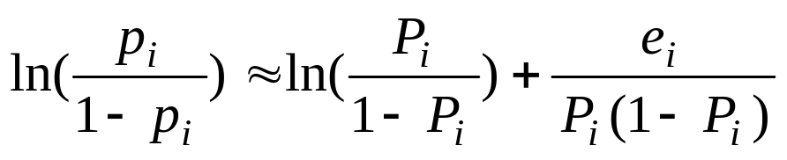




用样本重复观测得到的p_{i}构成“成败比例”，取对数并进行台劳展开，有
逻辑分布的概率分布函数

Slide 38
五、二元离散选择模型的检验

Slide 39
1、计量经济学模型中的两类检验统计量
基于LS
  R2
  总体显著性F检验
  约束回归的F检验
基于ML
  Wald
  LR (likelihood ratio)
  LM (lagrange multiplier)
原理相同

Slide 40

2、拟合检验
P：样本观测值中被解释变量等于1的比例。
L₀：模型中所有解释变量的系数都为0时的似然函数值。
LRI=1，即L=1，完全拟合。
LRI=0，所有解释变量完全不显著，完全不拟合。

Slide 41
LnL=－1.639954
LnL₀=－52.80224
LRI=0.968942

Slide 42

3、省略变量检验
经典模型中采用的变量显著性t检验仍然是有效的。
如果省略的变量与保留的变量不是正交的，那么对参数估计量将产生影响，需要进一步检验这种省略是否恰当。

Slide 43

如果X2中的变量省略后对参数估计量没有影响，那么H1和H0情况下的对数最大似然函数值应该相差不大，此时LR统计量的值很小，自然会小于临界值，不拒绝 H0。

Slide 44
检验步骤
  首先进行约束模型的估计
  选择系数检验
  引入省略的变量
  判断

Slide 45

省略CC，只保留CM，估计模型

Slide 46

选择”Omitted Variables-LR Test”

Slide 47

引入CC

Slide 48

拒绝CC系数为0的0假设

Slide 49


4、异方差性检验
截面数据样本，容易存在异方差性。
假定异方差结构为：
将解释变量分为两类，Z为只与个体特征有关的变量。显然异方差与这些变量相关。
采用LM检验
将异方差检验问题变为一个约束检验问题

Slide 50

一般都存在异方差。
不检验，采用White修正进行估计

Slide 51



Slide 52
5、分布检验
检验关于分布的假设（probit、logit ）。
一般不进行该项检验。
具体见相关教科书（Greene,P682）。

Slide 53


β：模型1的参数，γ：模型2的参数。
组合模型的似然函数：
构造LM统计量，如果不拒绝0假设，表明模型1是适当的。

Slide 54
6、回代检验
当二元离散选择模型被估计后，将所有样本的解释变量观测值代入模型，计算得到每个样本的被解释变量选择1的概率，与每个样本被解释变量的实际观测值进行比较，以判断模型的预测（回代）效果，是一种实际有效的模型检验方法。
概率阈值
  朴素选择：p=0.5 (1、0的样本相当时）
  先验选择：p=（选1的样本数/全部样本）（全样本时）
  最优阈值：犯第一类错误最小原则

Slide 55
例7.2.2
朴素选择，即以0.5为阈值：除了2个样本外，所有样本都通过了回代检验。
先验选择，即以选择1的样本的比例0.41为阈值：除了1个样本外，所有样本都通过了回代检验。

Slide 56
实例—财务欺诈识别模型
我国上市公司财务欺诈识别模型
样本：年度报告审计意见为“无法发表意见”或者“证监会立案调查”等公司属于财务欺诈样本；年度报告审计意见为“标准无保留意见”和财务报表满足“利润×现金流量＞0”的公司属于配对样本。
解释变量：开始选择11个财务指标；通过T检验，确定6个指标：资产负债率、资产毛利率、资产周转率、营运资金比率、应收账款周转率、经营活动现金流量/资产额。

Slide 57
样本：财务欺诈公司30，非财务欺诈公司30
采用犯第一类错误最小原则确定最优阈值为0.68
  欺诈样本中，p<0.68，26个，占86.7%
  非欺诈样本中，p>0.68，25个，占83.3%

Slide 58
实例—上市公司并购
被解释变量：当年发生并购行为为1，反之为0。
解释变量：净利润率、……，全流通虚变量。
试图研究全流通都并购的影响。
样本：1994-2008上市公司，并购样本731，非并购样本9835。
采用先验原则，P=5%
模拟结果：
  并购样本中：p>5%占53%
  非并购样本中：p<5%占72%

